Slide 1
需求变更阶段 评审
SRA-2021-G03
吕博图、岑盛泽、潘姝焱、邓皓文、庄博伟

Slide 2
01
变更概述
05
组内评审
CON
TENTS
分析需求变更
06
02
引用资料
变更申请及CCB组织
03
07
小组成员评价
界面原型的
更新
04

Slide 3
1
变更概述^{[1][3][4]}

Slide 4
1
变更概述
我组选题：个人知识库。
企业助教向我们提出了两个新需求：
1. 知识库添加QA功能，使用户交流更加方便。
2. 添加一键生成思维导图功能。
（差点改三次需求，感谢企业助教不“杀”之恩）

Slide 5
2
分析需求变更^{[2][5]}

Slide 6
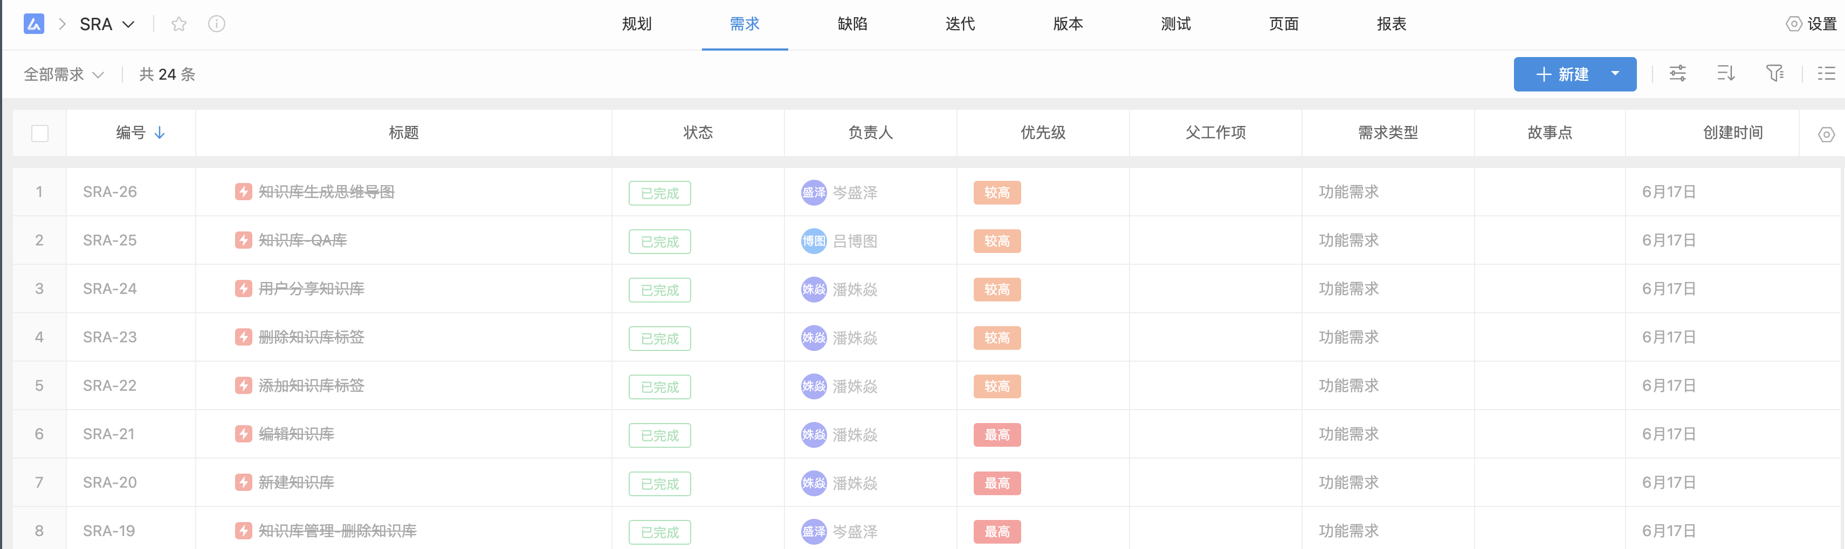

2
分析需求变更——关于管理工具
我们选用在线工具PingCode作为我们的需求管理工具，它可以方便地导出需求，并在变更时关联上相关的测试数据等信息。目前，我们成功申请了小组专属域名（https://avgstuboboge.pingcode.com/） 并导入了项目的相关需求。

Slide 7
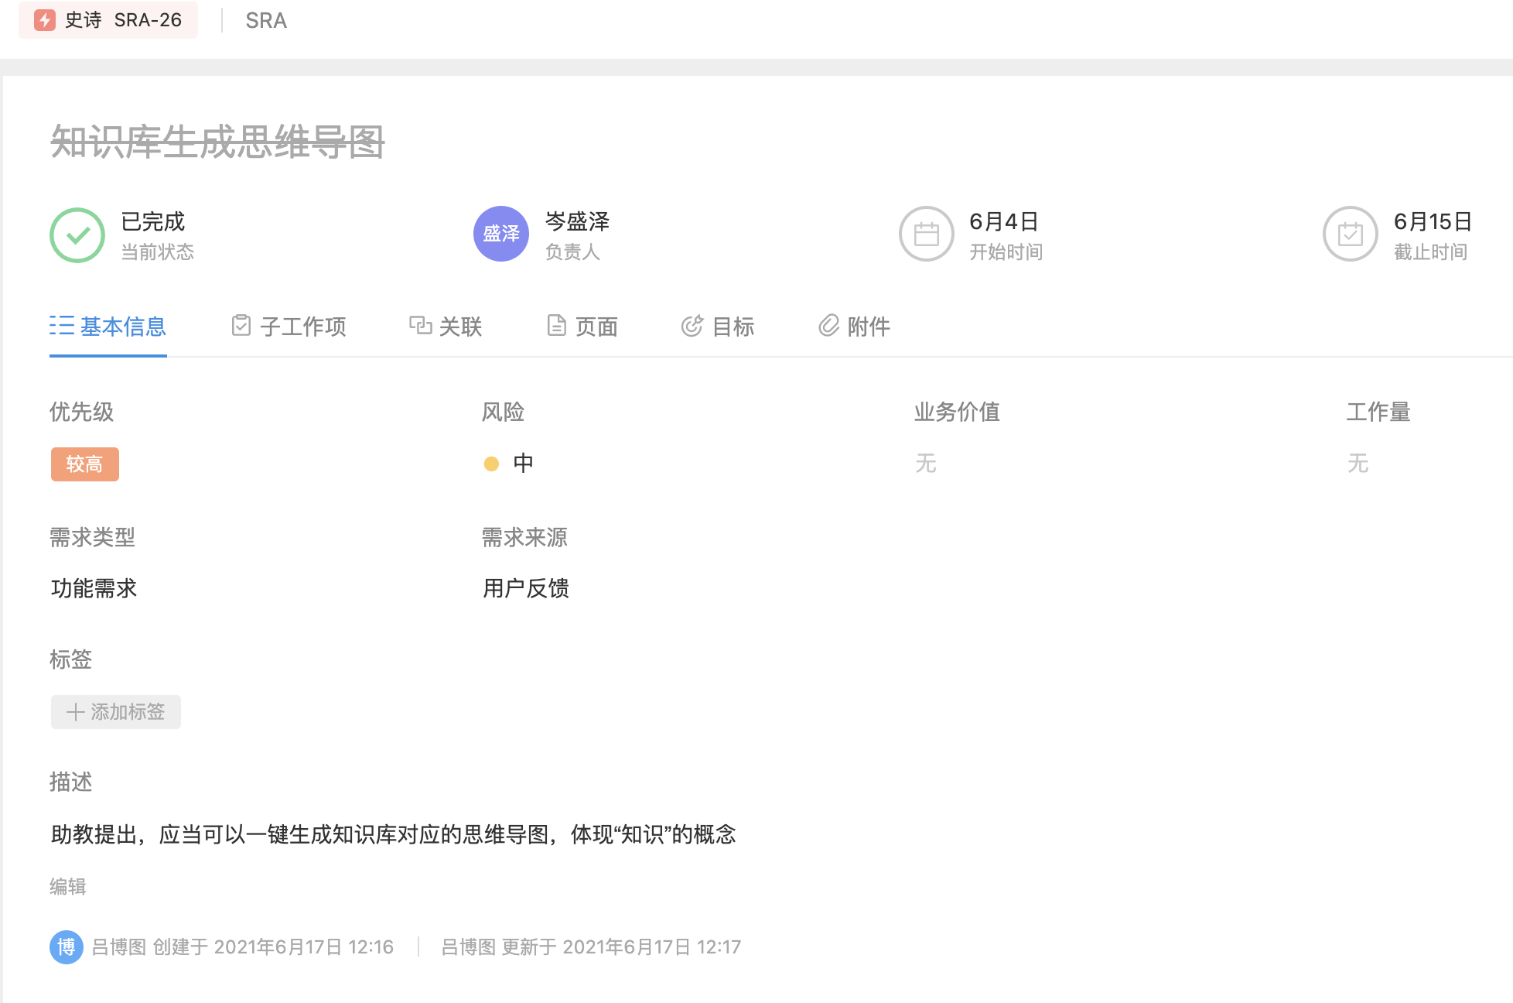
2
分析需求变更——关于管理工具
PingCode中单个需求的详细信息。包含负责人、需求优先级、风险、需求来源、需求类型等信息。

Slide 8
2
分析需求变更——变更影响
我们从以下两个问题入手分析了需求变更带来的影响。
1. 本次需求变更会是否会与之前的需求冲突？
2. 是否需要为本次需求变更更新之前的文档或撰写新文档？工作量多大？（关于可行性）

Slide 9
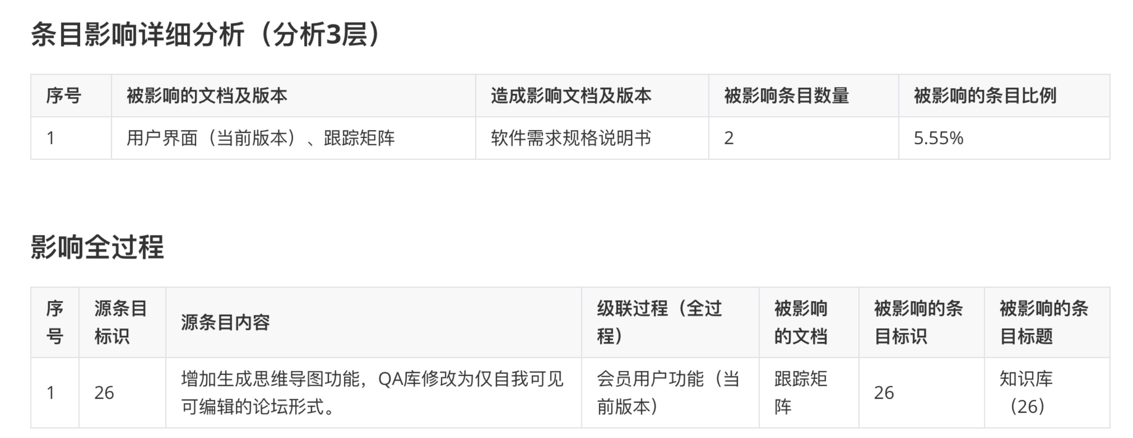
2
分析需求变更——变更影响
1. 本次需求变更会是否会与之前的需求冲突？
我们接到变更的需求为新功能，仅影响界面，其他均可沿用。

Slide 10
2
分析需求变更——变更影响
QA库对界面的影响：
可以看到，QA库仅仅是在导航栏上新增一个选项，完全不影响整体美观。点击QA库选项后进入单独的页面，不产生任何冲突。

Slide 11
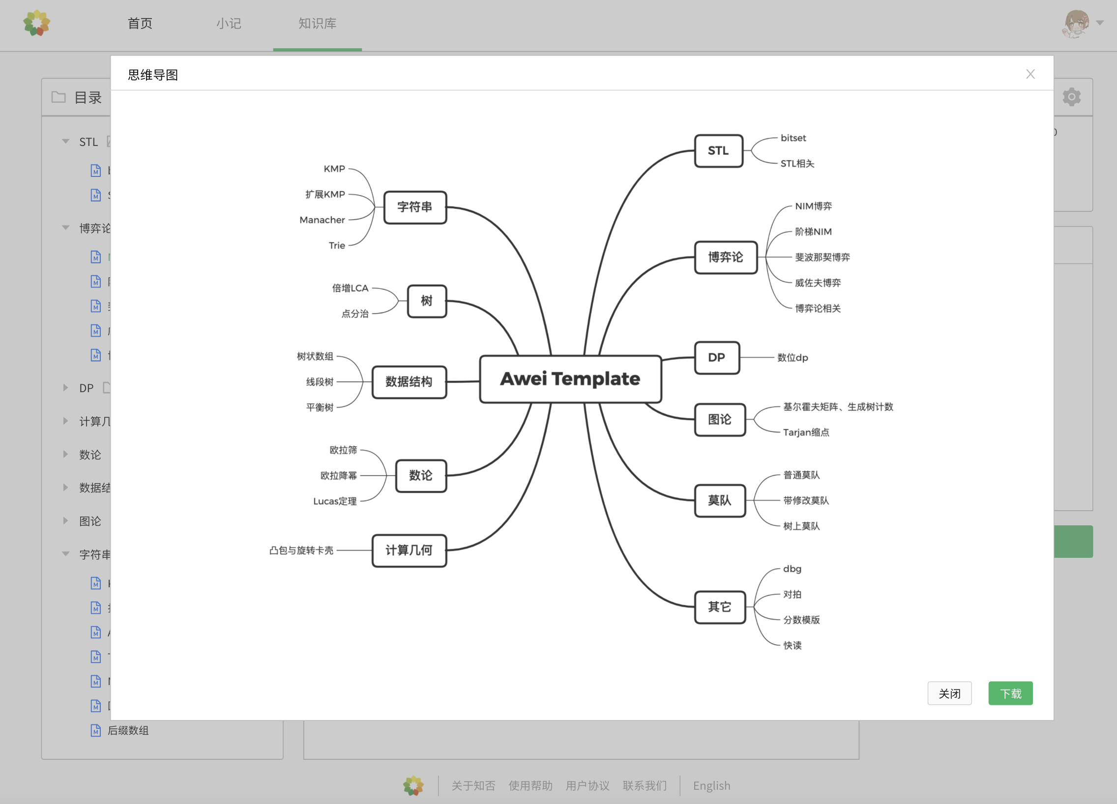
2
分析需求变更——变更影响
思维导图对界面的影响：
经讨论，我们采用弹窗的方式显示生成的思维导图，从而不会产生拥挤感，即不会与之前的需求冲突。

Slide 12
2
分析需求变更——变更影响
2. 是否需要为本次需求变更更新之前的文档或撰写新文档？工作量多大？（关于可行性）
需要编写新的测试用例，更新用户手册。经评定，对应工作可在指定时间内完成，故我们最终接受了这两个需求变更。

Slide 13
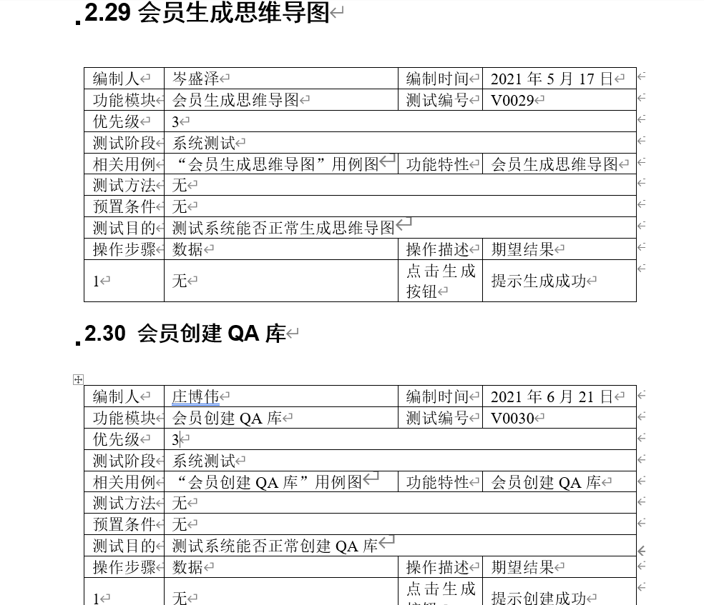
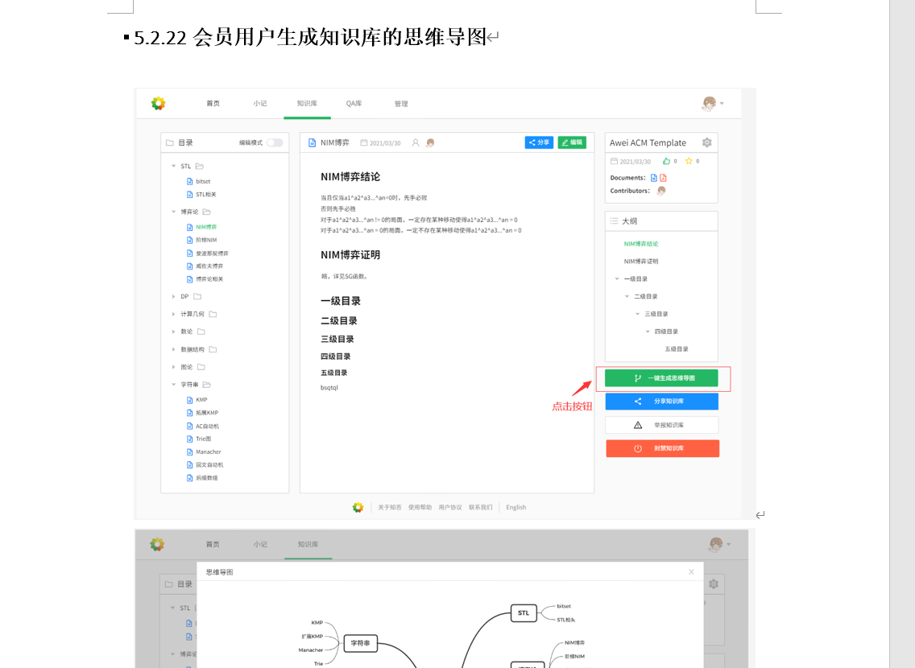
2
分析需求变更——变更影响
编写新的测试用例，更新用户手册。

Slide 14
3
变更申请及CCB组织^{[6][7]}

Slide 15
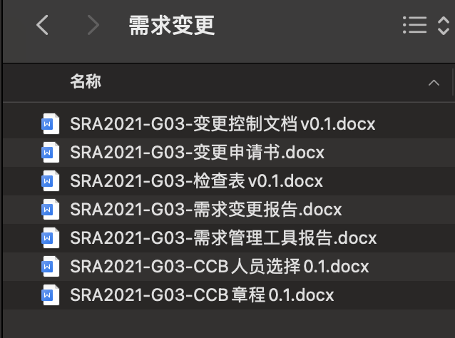
3
变更申请及CCB组织
关于本次需求变更，我们编写了对应的需求变更文档，其中包括了需求变更申请书，CCB章程等。

Slide 16

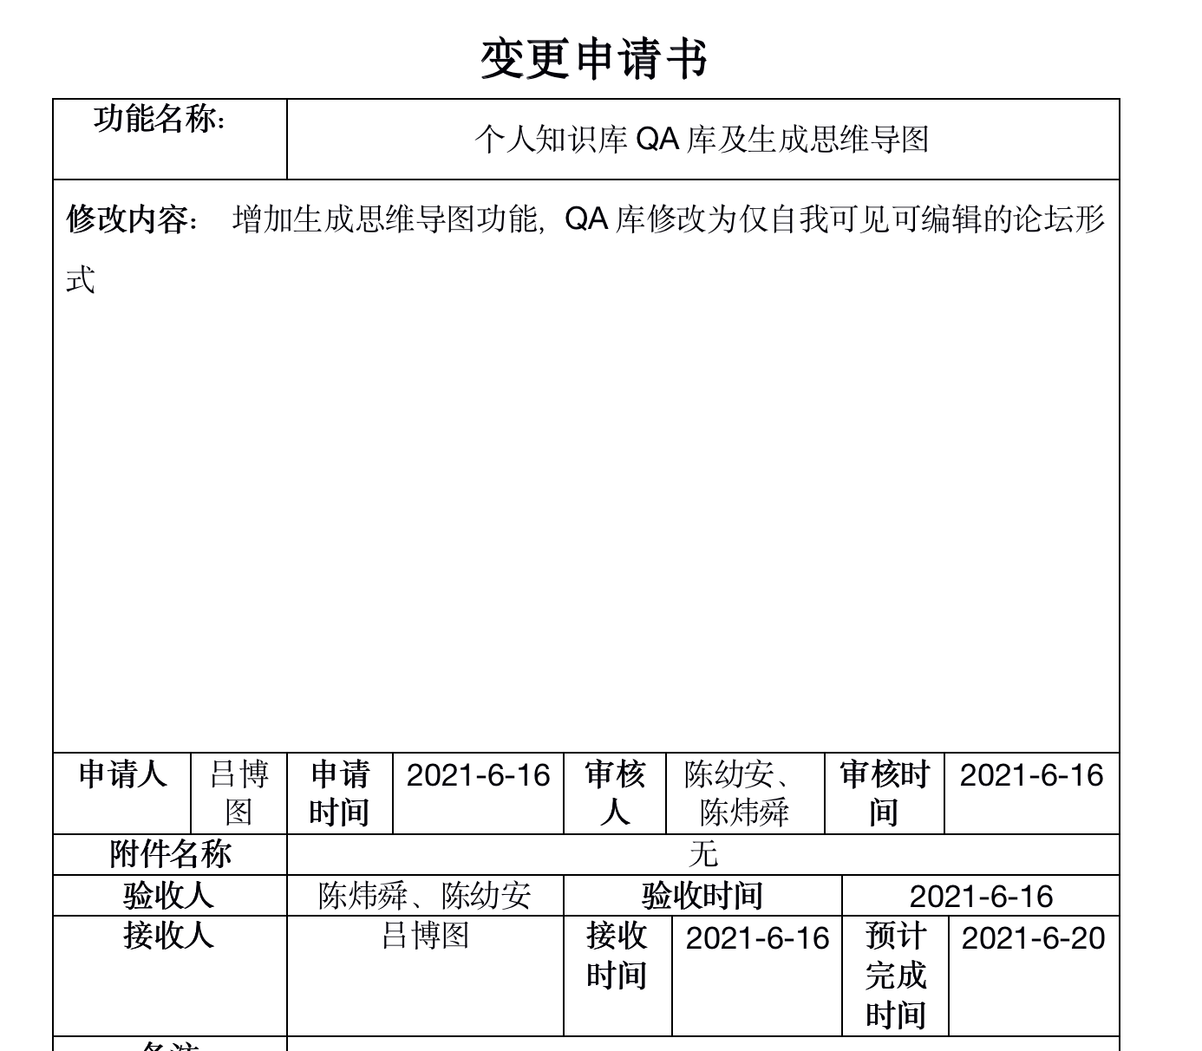
3
变更申请及CCB组织
我们向我们的客户（企业助教）提交了变更申请书，助教在查阅申请书后同意了本次需求变更。

Slide 17
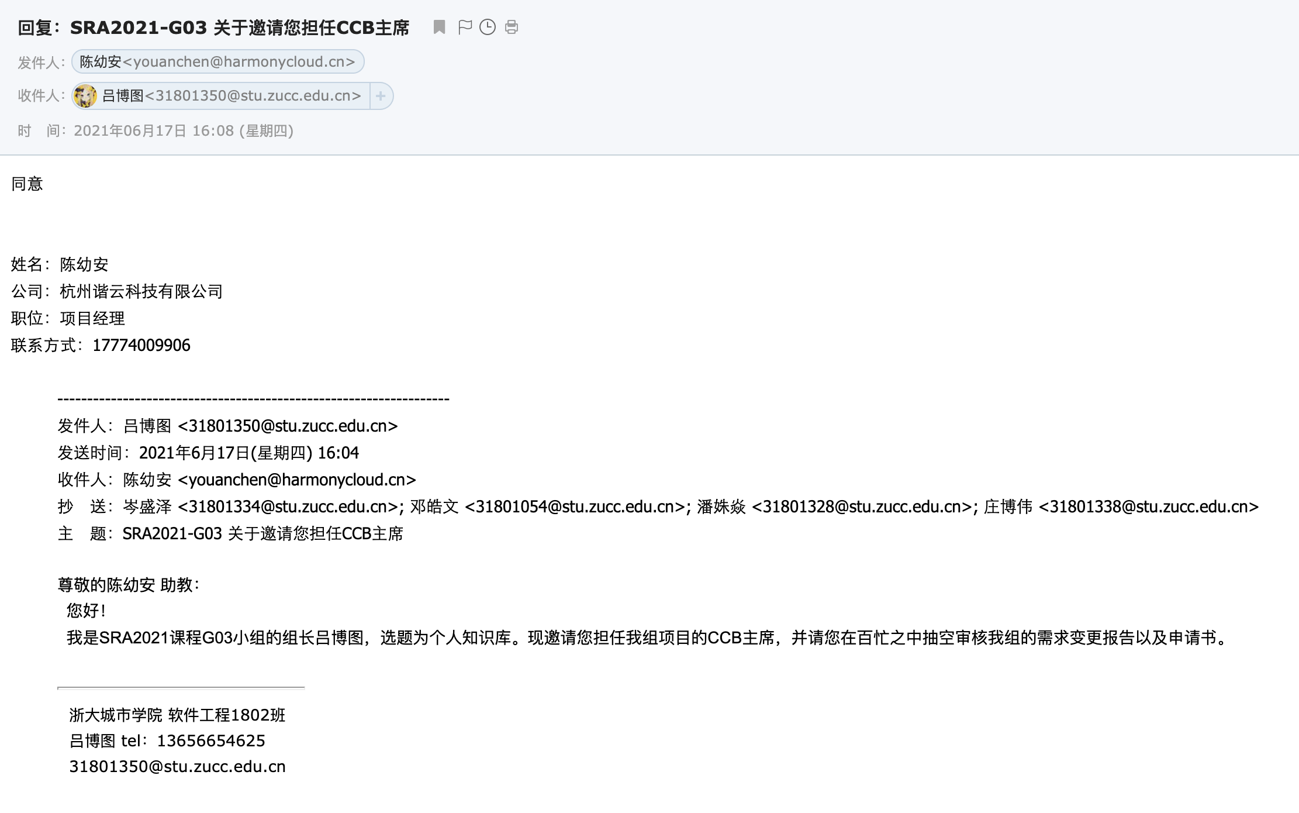
3
变更申请及CCB组织
我们向我们的客户（企业助教）提交了变更申请书，助教在查阅申请书后同意了本次需求变更。同时，我们还邀请了企业助教陈幼安先生作为我们的CCB主席。

Slide 18
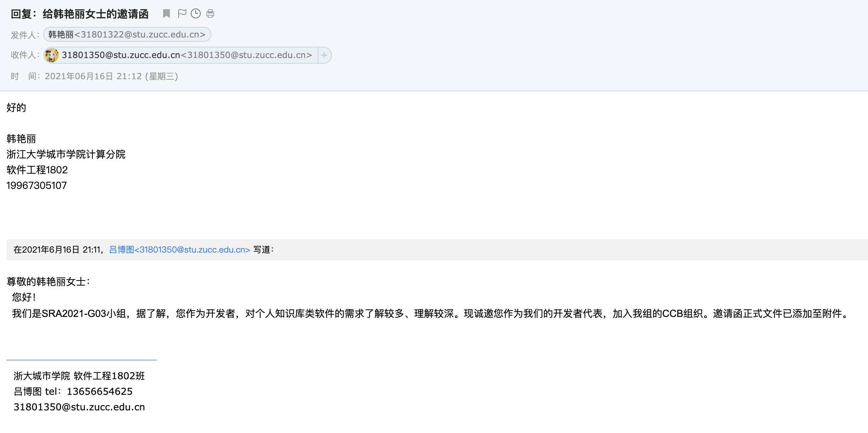
3
变更申请及CCB组织
我们还邀请了同为知识库选题的G12小组组长韩艳丽女士加入我们小组的CCB组织，考虑到选题相同，韩女士对对应的需求变更一定有自己独到的见解并且会为我们提供宝贵的意见。

Slide 19
4
界面原型的更新

Slide 20
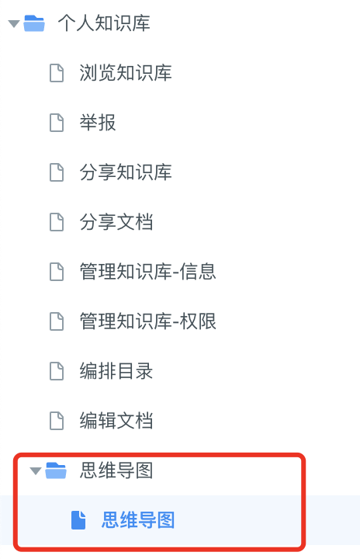
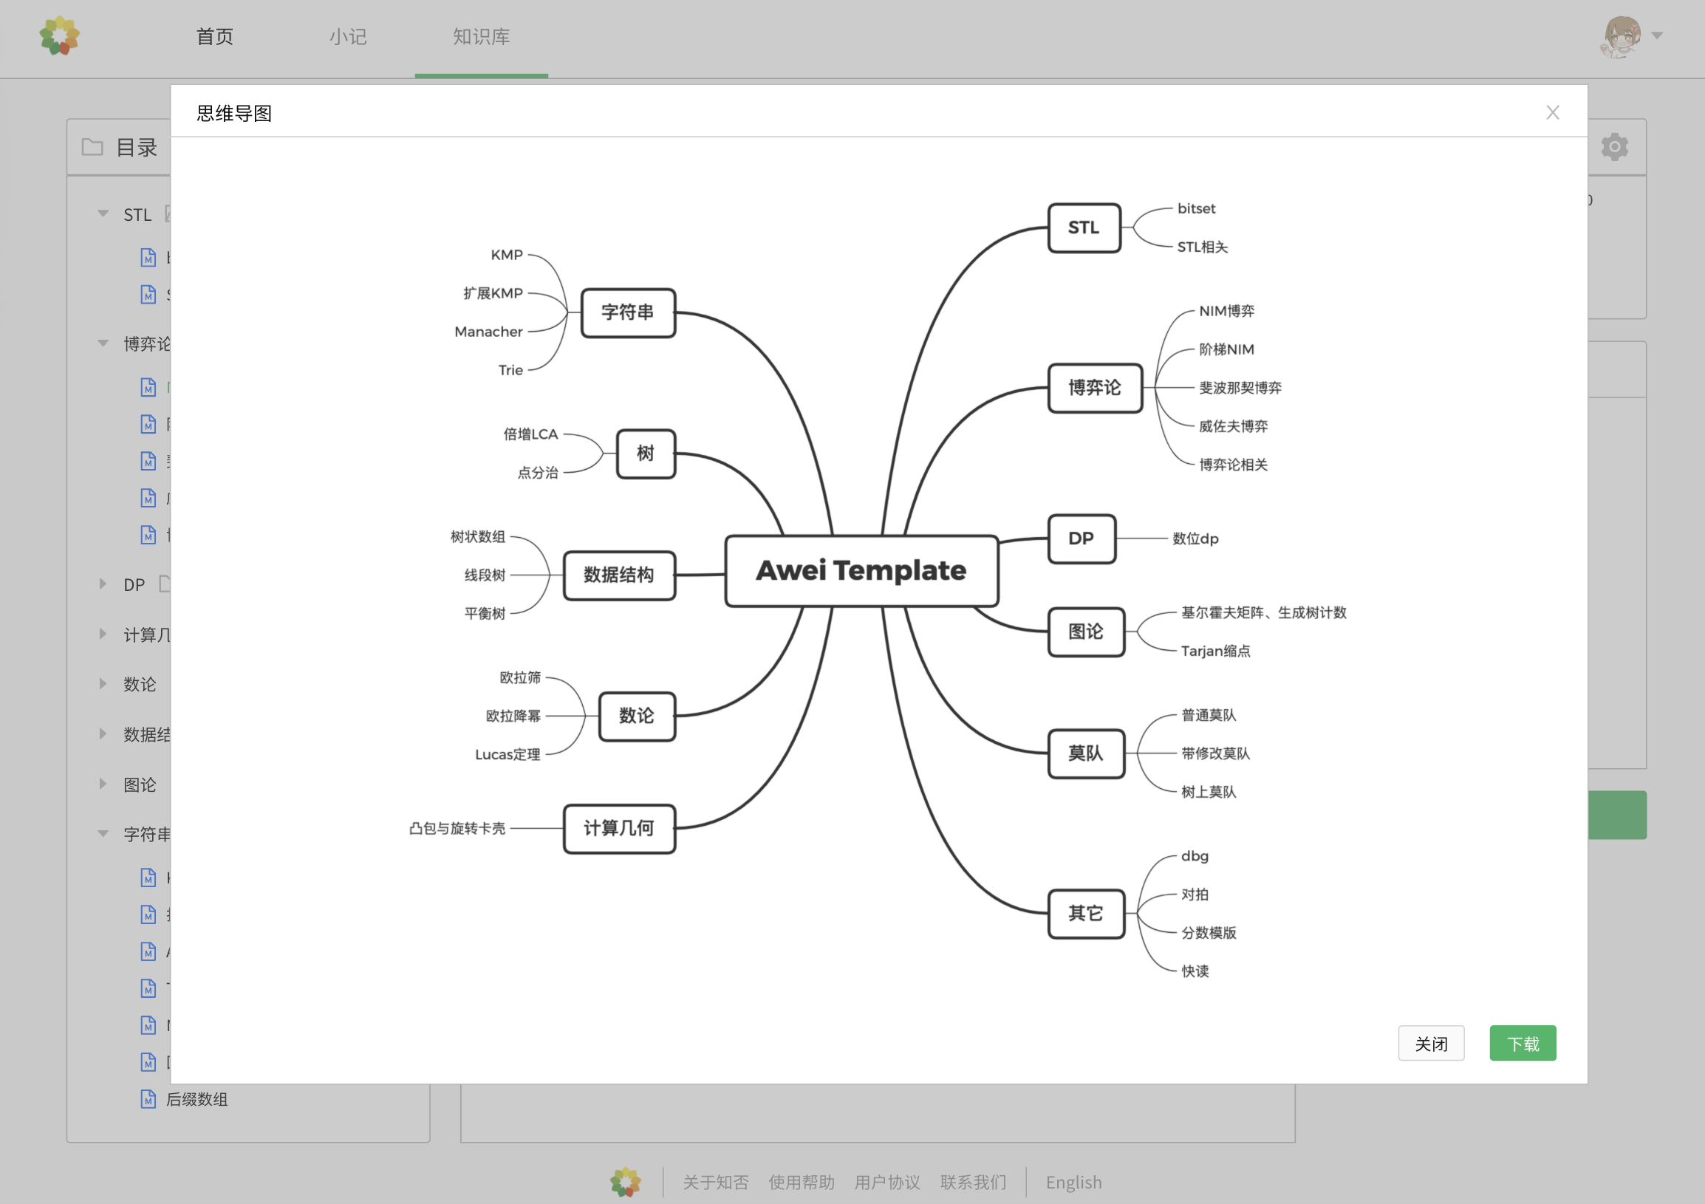
4
界面原型的更新
在确定需求变更后，我们制作了对应的界面原型并更新到项目中。

Slide 21
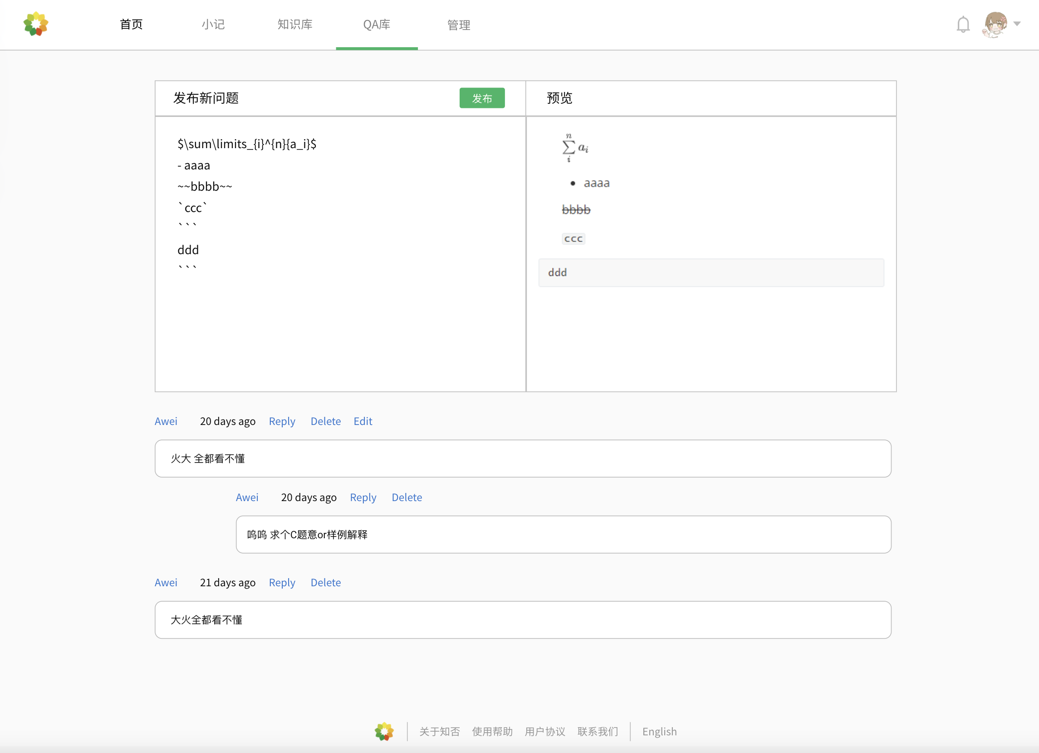
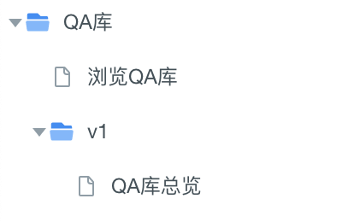
4
界面原型的更新
在确定需求变更后，我们制作了对应的界面原型并更新到项目中。

Slide 22
5
组内评审

Slide 23
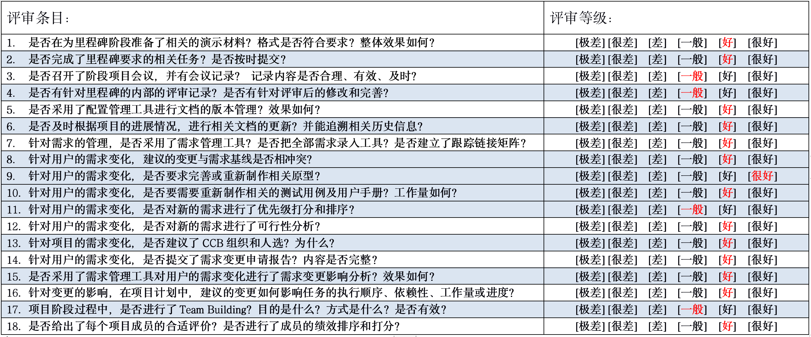
5
组内评审
在完成各项工作后，我们组内对该阶段的工作作出了评价，比较不足有Team Building次数较少，部分工作进度拖沓等。

Slide 24
6
引用资料

Slide 25
6
引用资料
[1] SRA2021-G03-变更控制文档 0.1
[2] SRA2021-G03-变更申请书
[3] SRA2021-G03-检查表 0.1
[4] SRA2021-G03-需求变更报告
[5] SRA2021-G03-需求管理工具报告
[6] SRA2021-G03-CCB人员选择 0.1
[7] SRA2021-G03-CCB章程 0.1

Slide 26
7
小组评价和分工

Slide 27
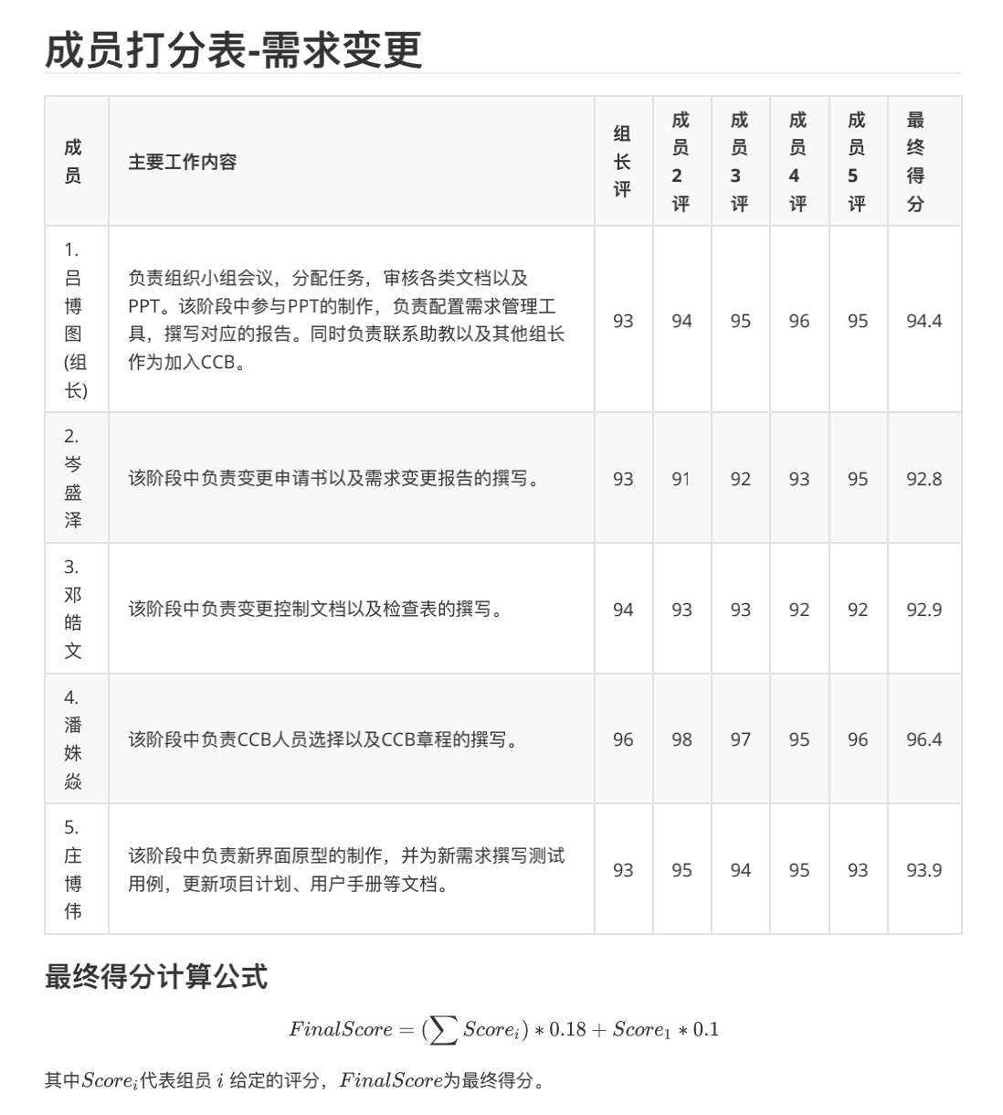
7
本次分工及小组成员评价

Slide 28
感谢欣赏

